Slide 1


Chủ điểm: Người ta là hoa đất
Bài đọc 1: Ông Yết Kiêu

Slide 2

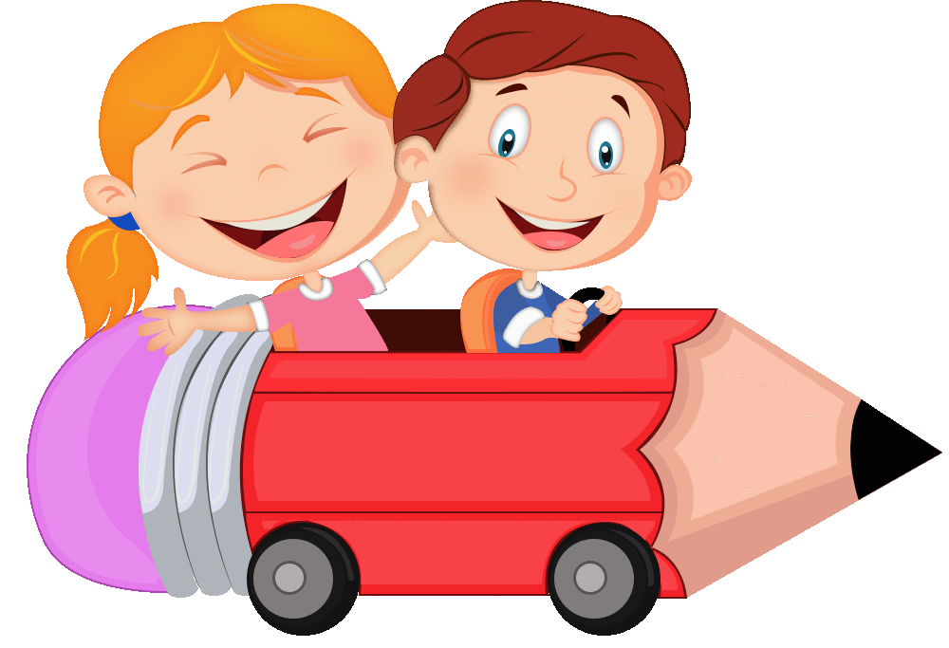
Vượt chướng ngại vật

Slide 3
Có 3 nhiệm vụ tương ứng với 3 chướng ngại vật trên đường. Các em hãy giúp hai bạn nhỏ vượt qua những chướng ngại vật này và về đích bằng cách thực hiện các nhiệm vụ đó. Với mỗi nhiệm vụ các em có 10 giây để suy nghĩ và tìm ra đáp án.

Slide 4




Slide 5

10
HẾT GIỜ
Câu 1: Em hãy kể tên 3 vị anh hùng mà em kính trọng nhất?

Slide 6
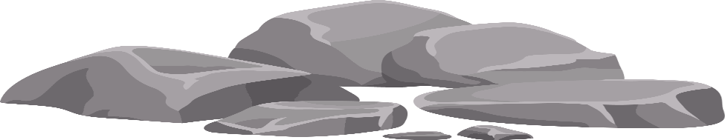


Slide 7
10
HẾT GIỜ
Câu 2:Kể tên 3 việc em có thể làm tốt nhất.

Slide 8




Slide 9
10
HẾT GIỜ
Câu 3:Nêu 3 ưu điểm của người bạn em yêu quý nhất.

Slide 10









Slide 11
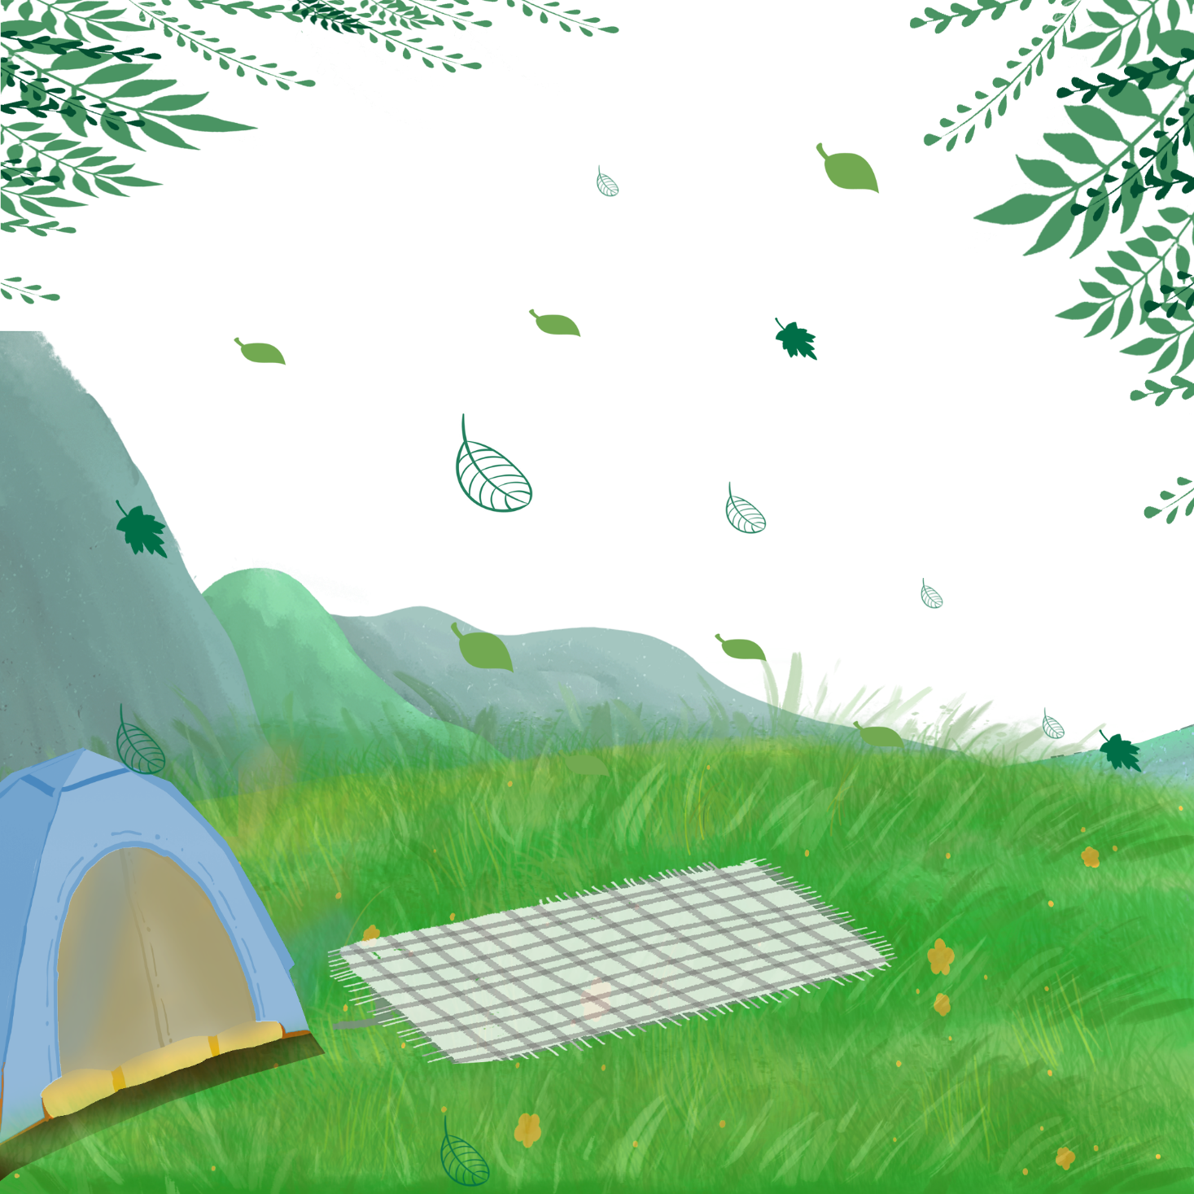

Chia sẻ: Chủ điểm
Người ta là hoa đất

Slide 12
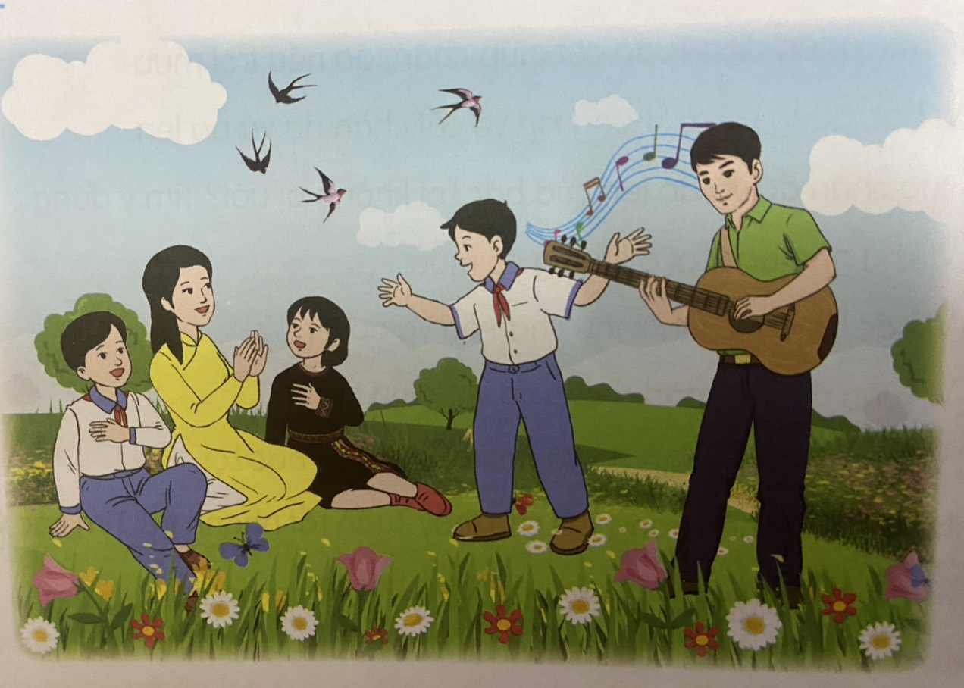
Quan sát bức tranh và cho biết bức tranh vẽ cảnh gì?Q

Slide 13
Em hiểu như thế nào về câu tục ngữ “ người ta là hoa đất”?
Con người là tinh hoa của trời đất
A, Con người là những bông hoa của Trái Đất
B, Con người là vốn quý của đất trời
C, Ý kiến khác

Slide 14


Vì sao con người được ca ngợi như vậy?

Slide 15


Kết luận
Con người là trung tâm của vũ trụ, với những vẻ đẹp , tài năng, tạo nên những giá trị riêng cho bản thân và cộng đồng.

Slide 16

Bài đọc
Ông Yết Kiêu

Slide 17
Đoạn 1: Thời nhà Trần... Sáu, bảy ngày mới lên
Đoạn 2: Hồi ấy... Quân giặc vô cùng sợ hãi
Đoạn 3: Mãi về sau,...cũng không chở hết
Đoạn 4: Giặc dụ dỗ ông,... Không dám quấy nhiễu nữa

Slide 18


Slide 19
“Mãi về sau, giặc đem một cái ống nhòm thủy tinh có phép nhìn thấu qua nước, thấy ông đi lại thăn thoắt như đi trên bộ”.
Từ khó: Yết Kiêu, bơi lội, đất liền, dưới nước, sứ giả, cái vó, chụp lấy, giả vờ, quấy nhiễu,..
“Bấy giờ , quân giặc đã bị thiệt hại khá nặng, lại nghe nói nước Nam có nhiều người có tài lặn nên đành phải quay tàu trở về, không dám quấy nhiễu nữa”

Slide 20
Chú thích
Yết Kiêu
Tên thật: Phạm Hữu Thế, quê ở làng Hạ Bì, xã Yết Kiêu, nay là huyện Gia Lộc, tỉnh Hải Dương, ông có công giúp nhà Trần tiêu diệt quân Mông Nguyên xâm lược.
Tra khảo
Tra hỏi một cách gắt gao để lấy lời khai
Quấy nhiễu
Hoạt động gây hại diễn ra thường xuyên,
không để cho sống yên ổn

Slide 21
Đọc hiểu

Slide 22
- Ông lặn xuống biển như đi trên đất liền
- Sống ở dưới nước sáu, bảy ngày mới lên
Câu 1: Tìm những chi tiết trong đoạn 1 cho thấy Yết Kiêu có tài bơi lặn phi thường?
VV
Amj

Slide 23
Câu 2: Theo em, vì sao tác giả tưởng tượng
Yết Kiêu có tài năng phi thường như vậy?
Thảo luận nhóm đôi trong 2 phút
-Tác giả khâm phục trước tài năng của ông,
- Từ những chi tiết phi thường đó làm nổi bật tài năng bơi lội xuất chúng của Yết Kiêu

Slide 24
Câu 3: Yết Kiêu dùng cách nào để đánh giặc?
-Yết Kiêu lặn xuống biển, tìm đáy tàu giặc, dùng dùi sắt và búa đục thủng tàu khiến tàu giặc đắm hết chiếc này đến chiếc khác

Slide 25
Câu 4: Khi bị giặc tra khảo, Yết Kiêu đã thể hiện dũng khí và sự khôn ngoan như thế nào?
Ông bị tra khảo nhưng vẫn dọa cho quân giặc khiếp sợ, ông giả vờ đưa giặc đi bắt những người khác, rồi nhảy xuống nước trốn đi

Slide 26
Hoàn thành câu văn sau để nêu lên suy nghĩ của em về ông Yết Kiêu.
Làm việc cá nhân trong 2 phút
Ông Yết Kiêu là người……………………….
…………………………………………………
…………………………………………………
…………………………………………………

Slide 27


quà
Hộp
bí
mật

Slide 28
10
HẾT GIỜ
Em hãy đọc đoạn văn cho thấy Yết Kiêu có tài bơi lặn rất đặc biệt

Slide 29
10
HẾT GIỜ
Em hãy đọc đoạn văn cho thấy quyết tâm đánh giặc của Yết Kiêu

Slide 30
Trí thông minh, dũng khí của Yết Kiêu được thể hiện trong đoạn văn nào? Hãy đọc đoạn văn đó.

Slide 31

a
Qua bài đọc ta thấy được tài năng bơi lội xuất chúng, tài trí khôn ngoan cùng tấm lòng yêu nước của người anh hùng dân tộc Yết Kiêu.

Slide 32
Chúc các em học tốt

